Slide 1
Примеры сборников по лирике Фета

Slide 2
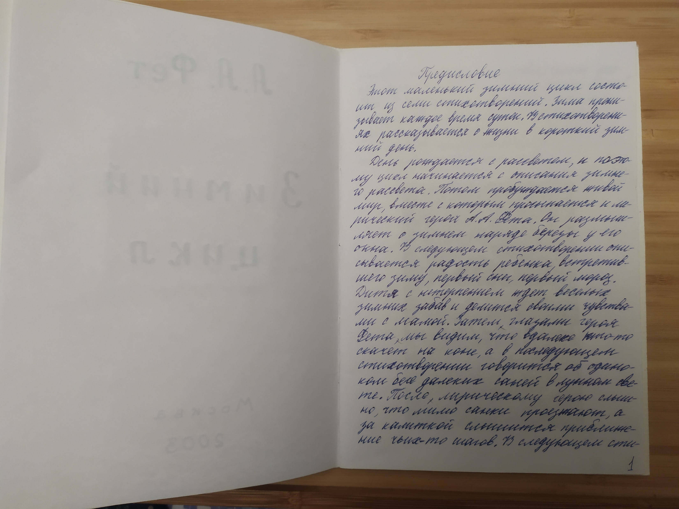
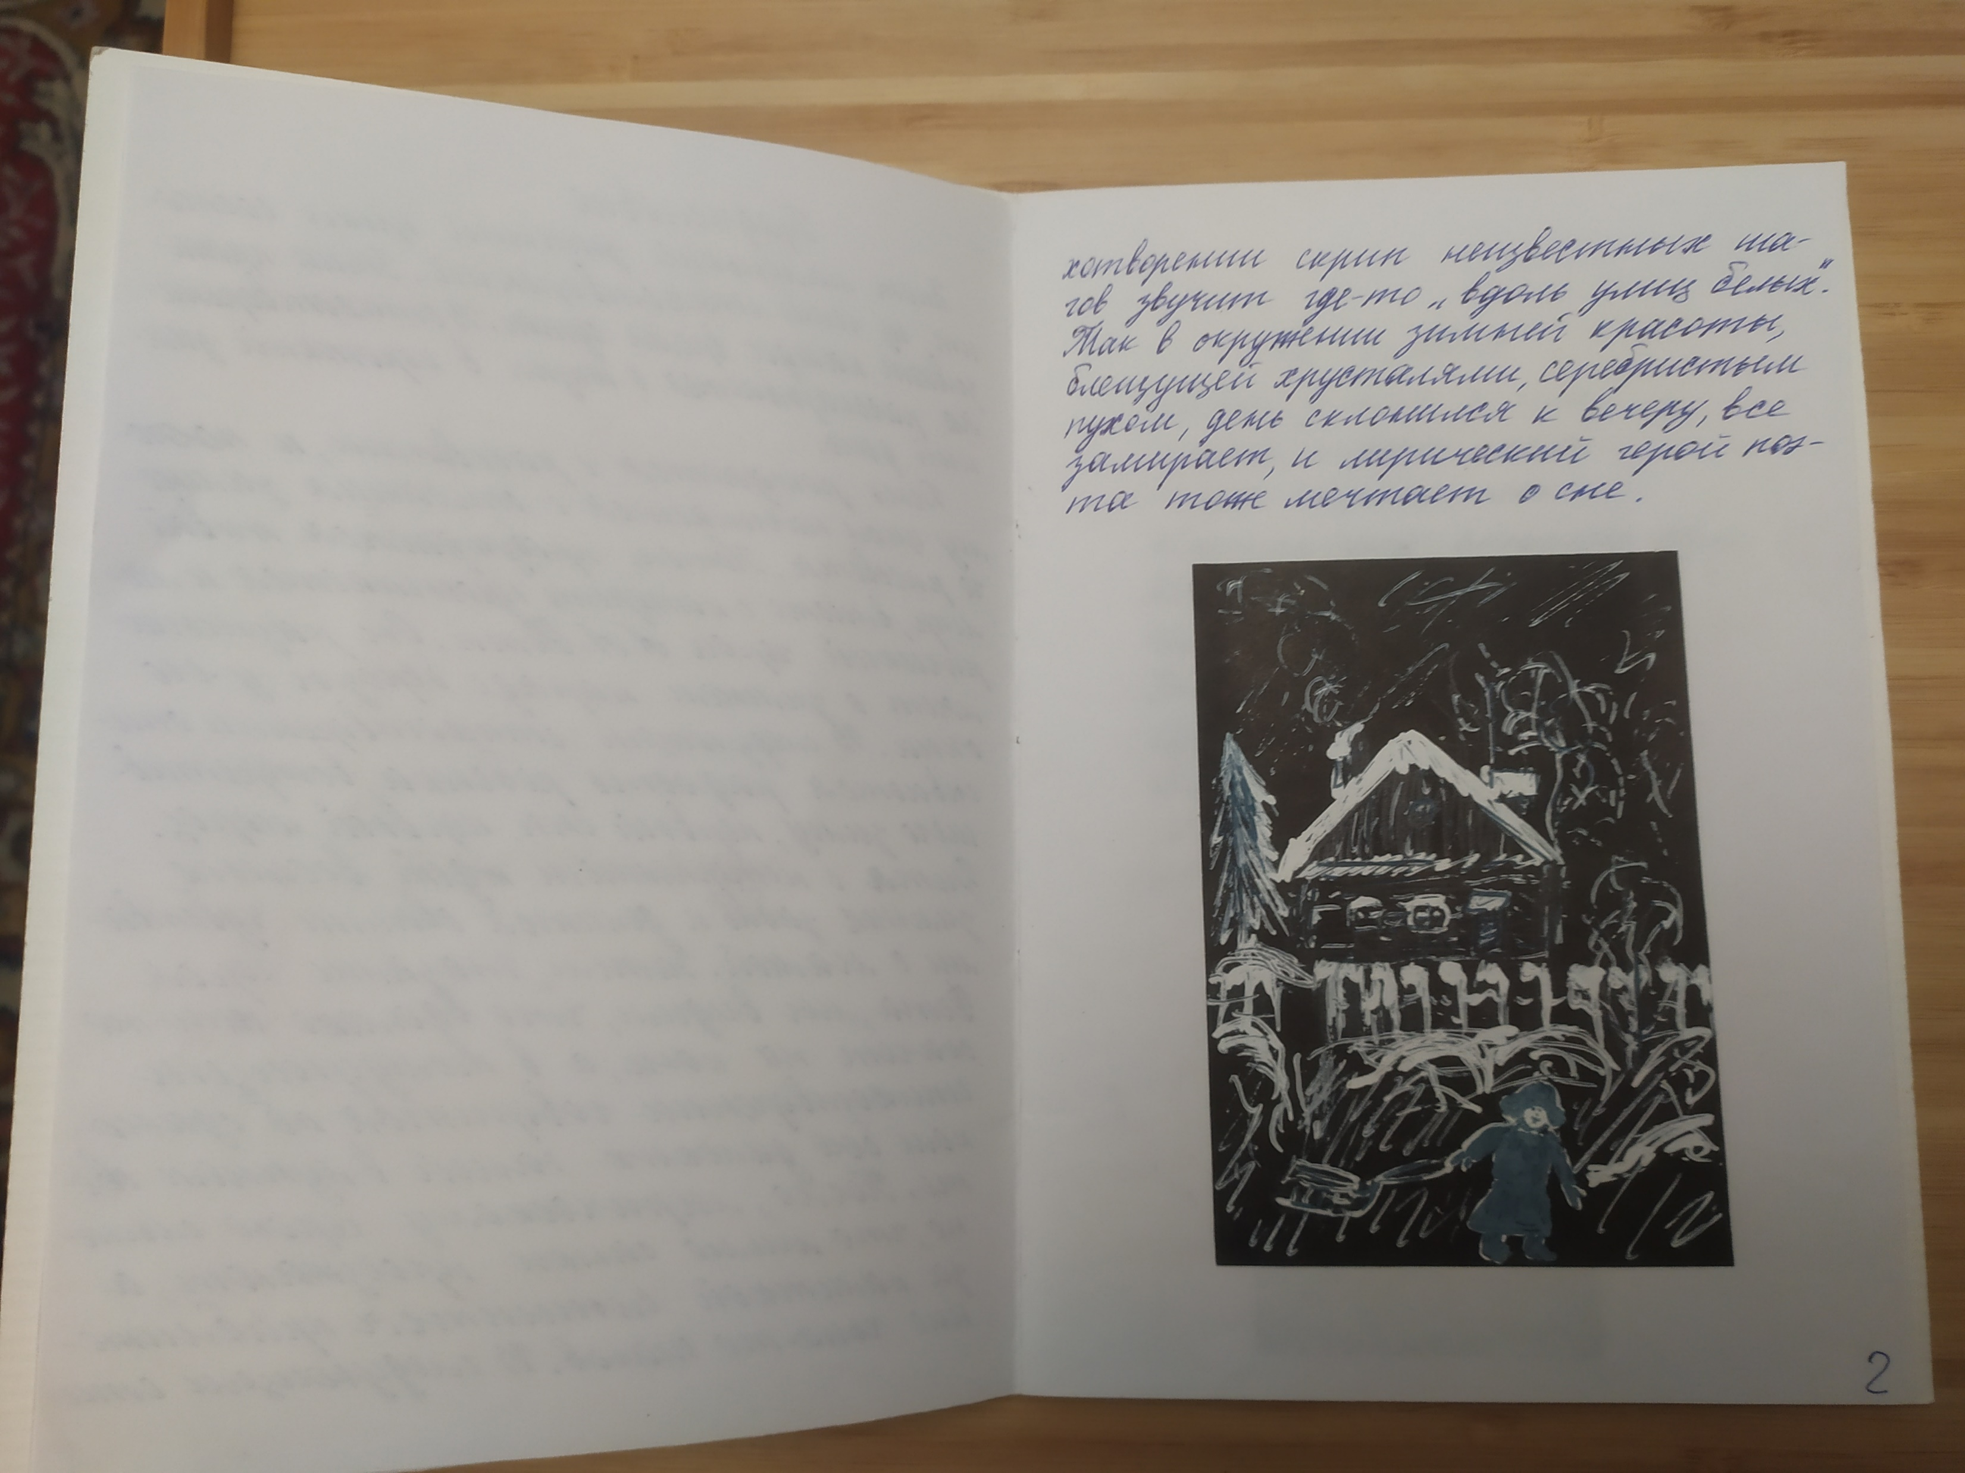
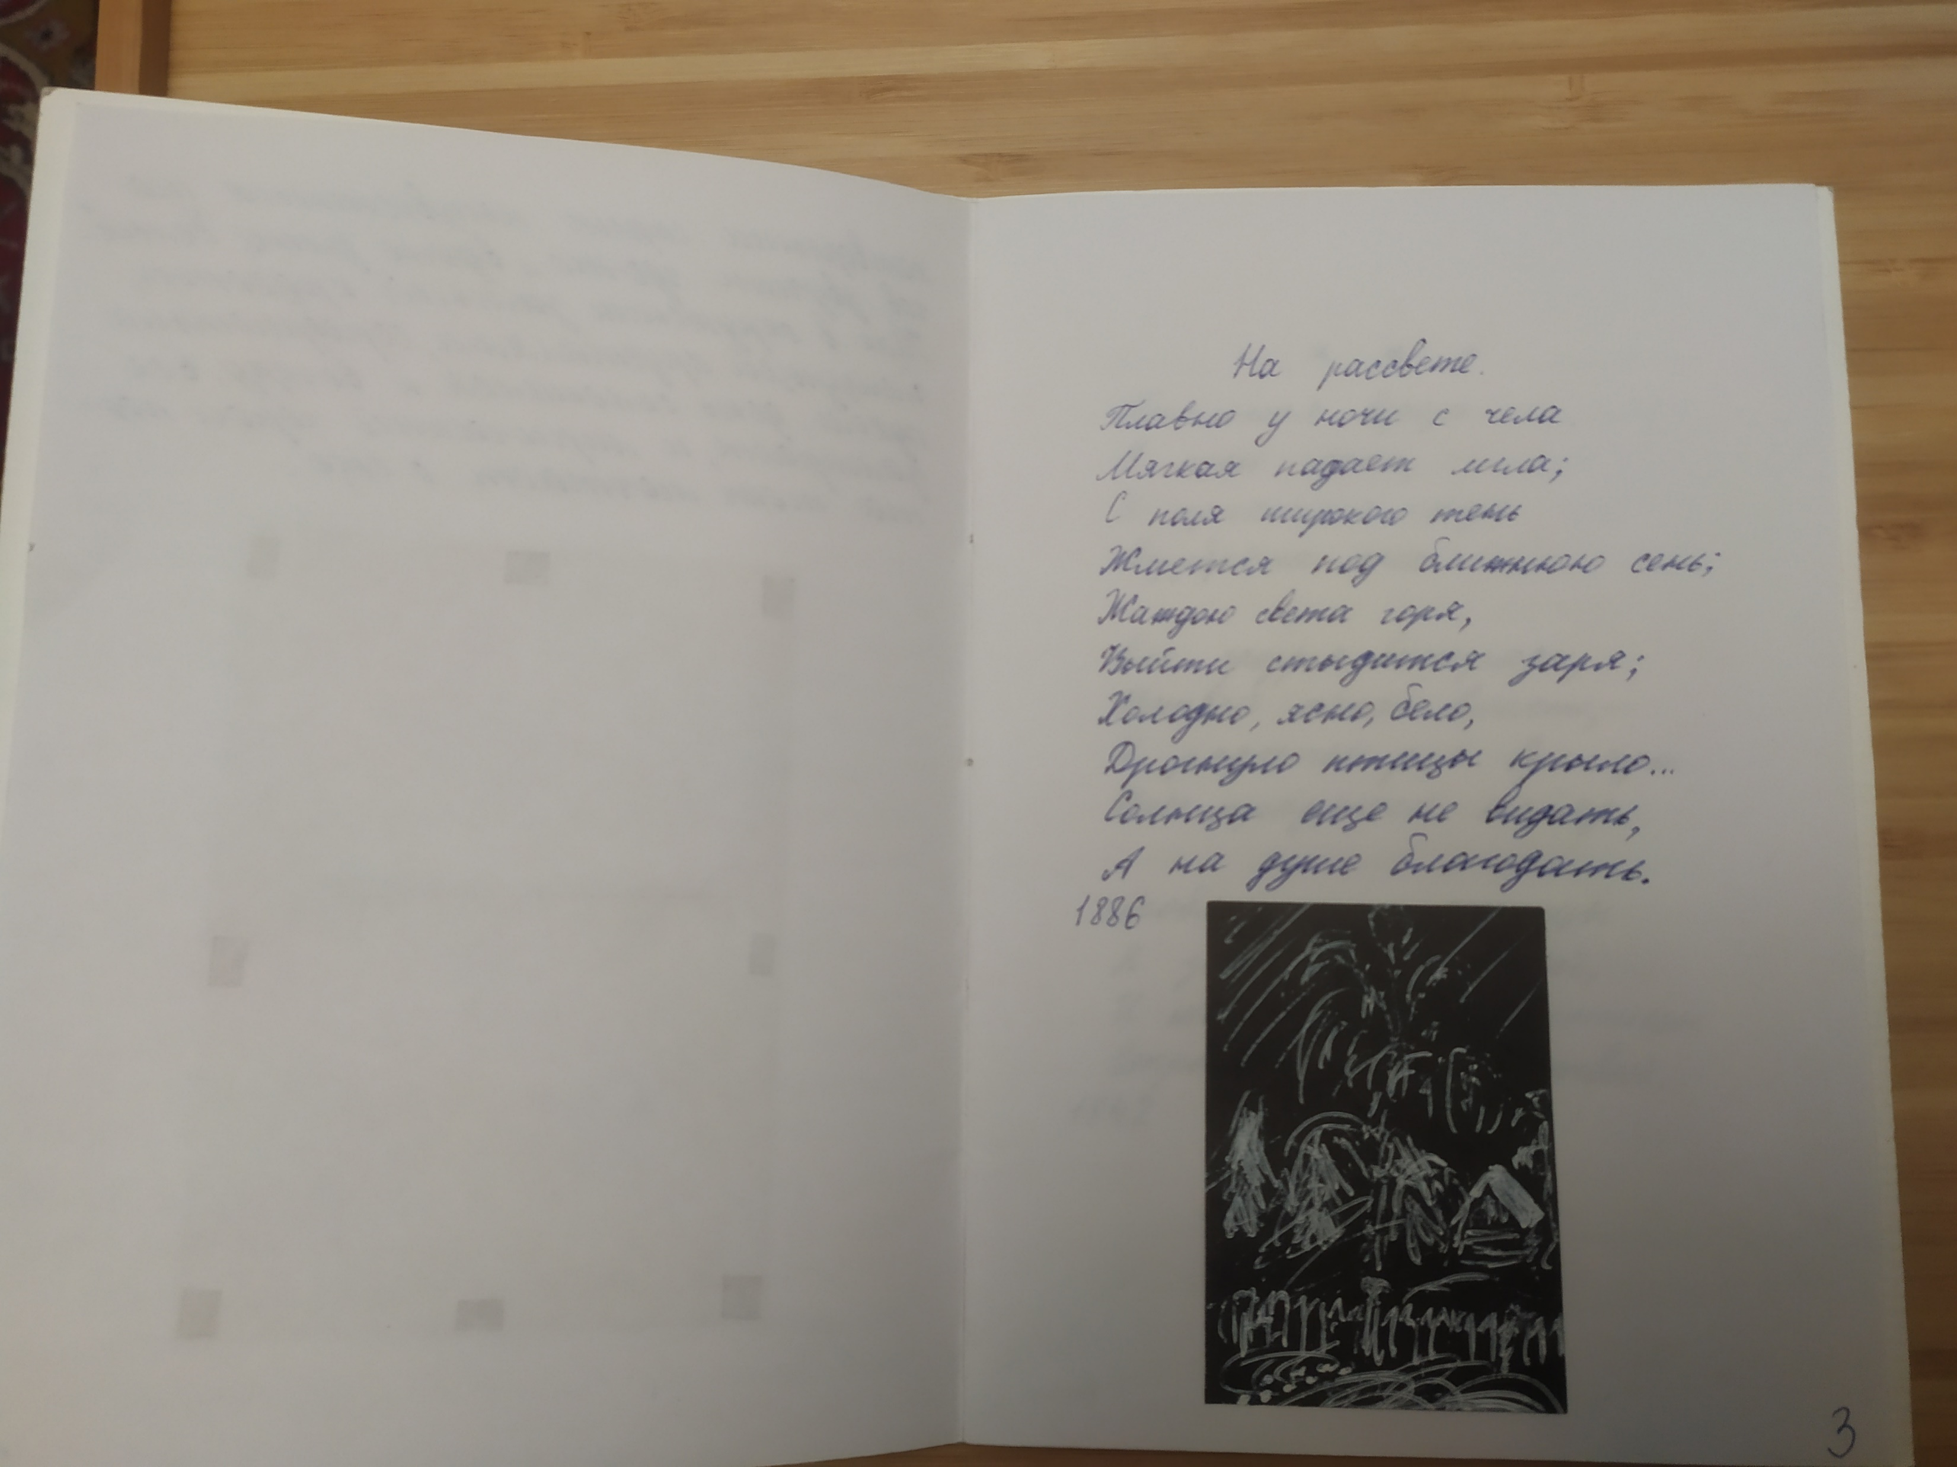
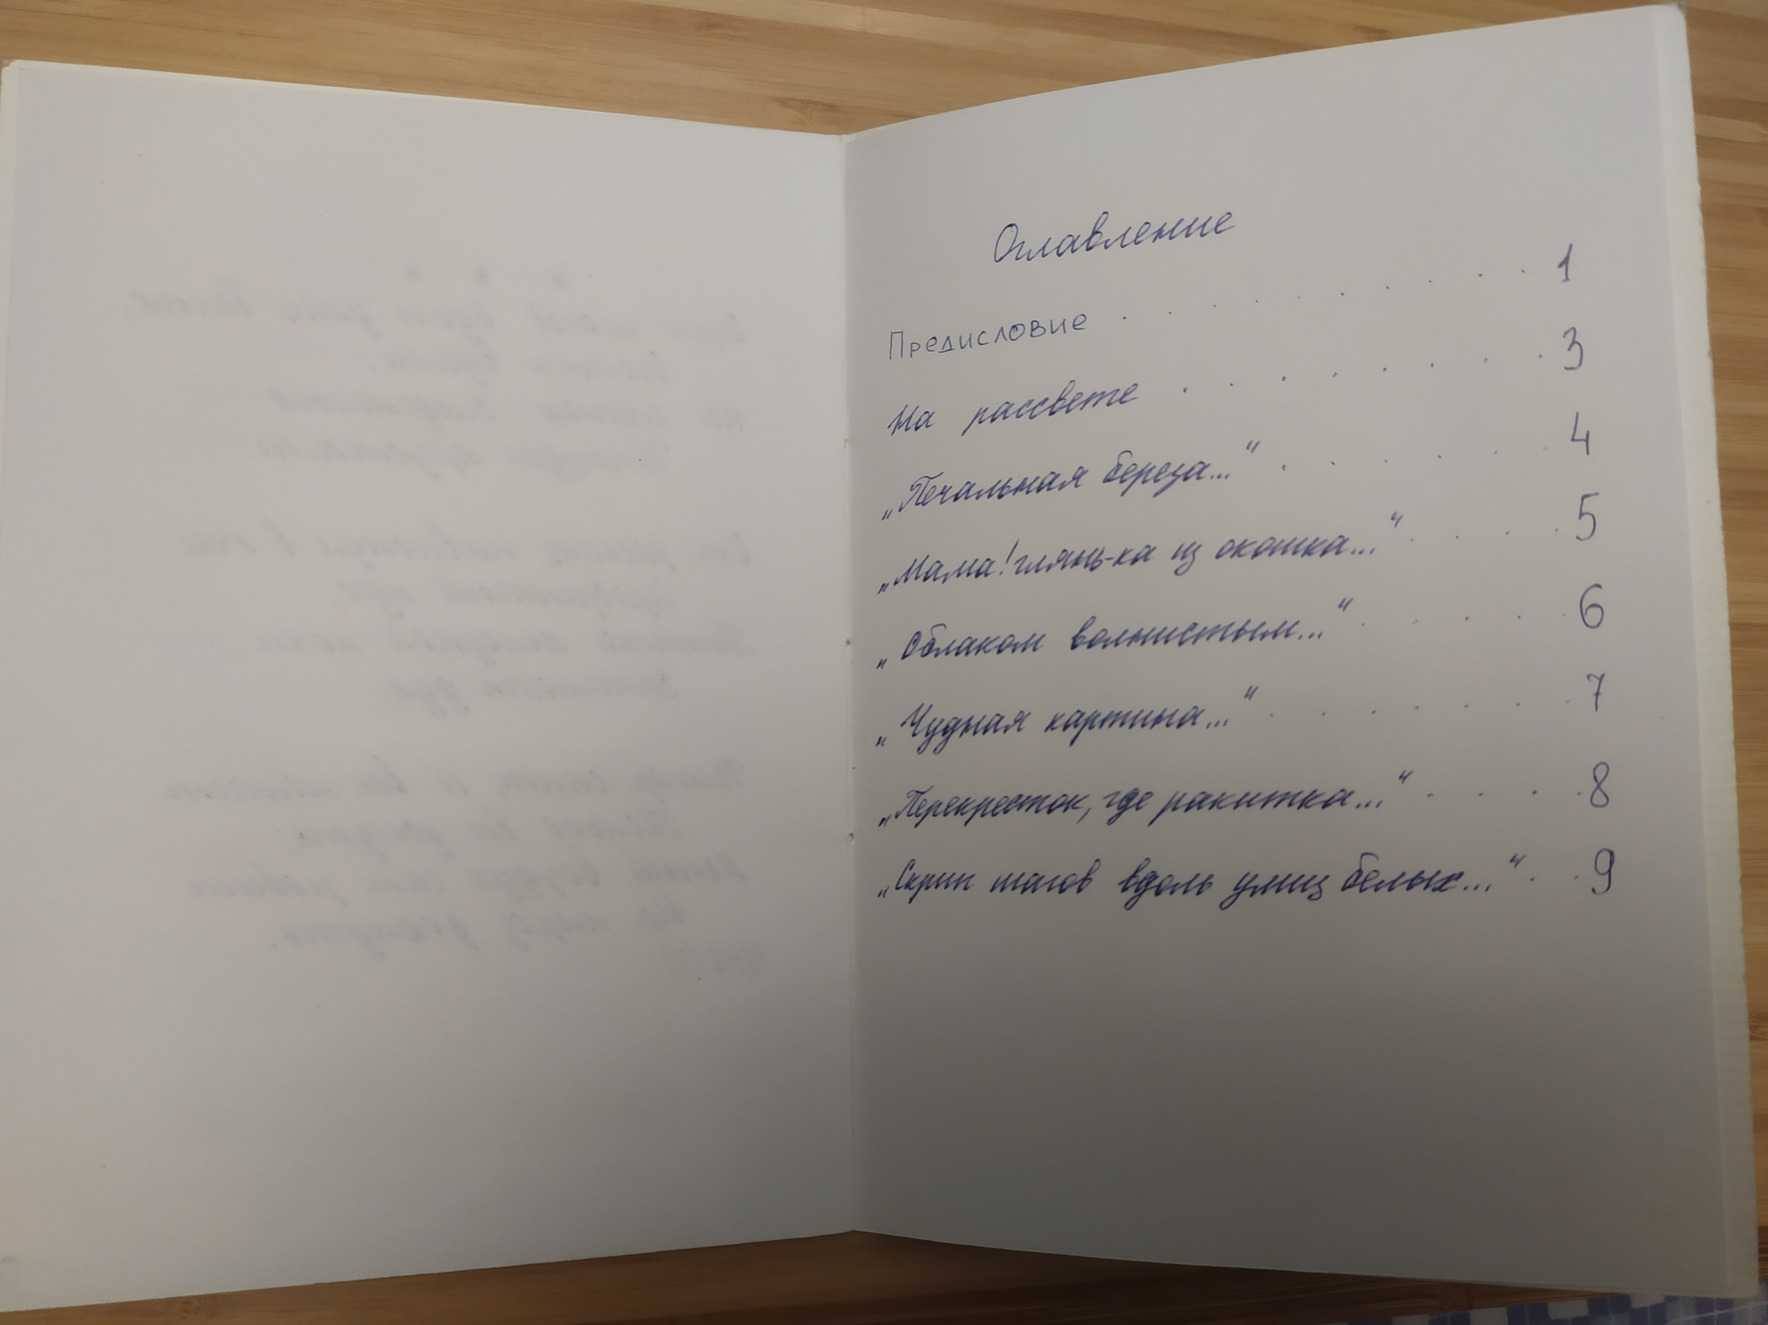
Состав сборника
Вступительная статья
5
обложка
5- 7 оформленных стихотворений
оглавление

Slide 3
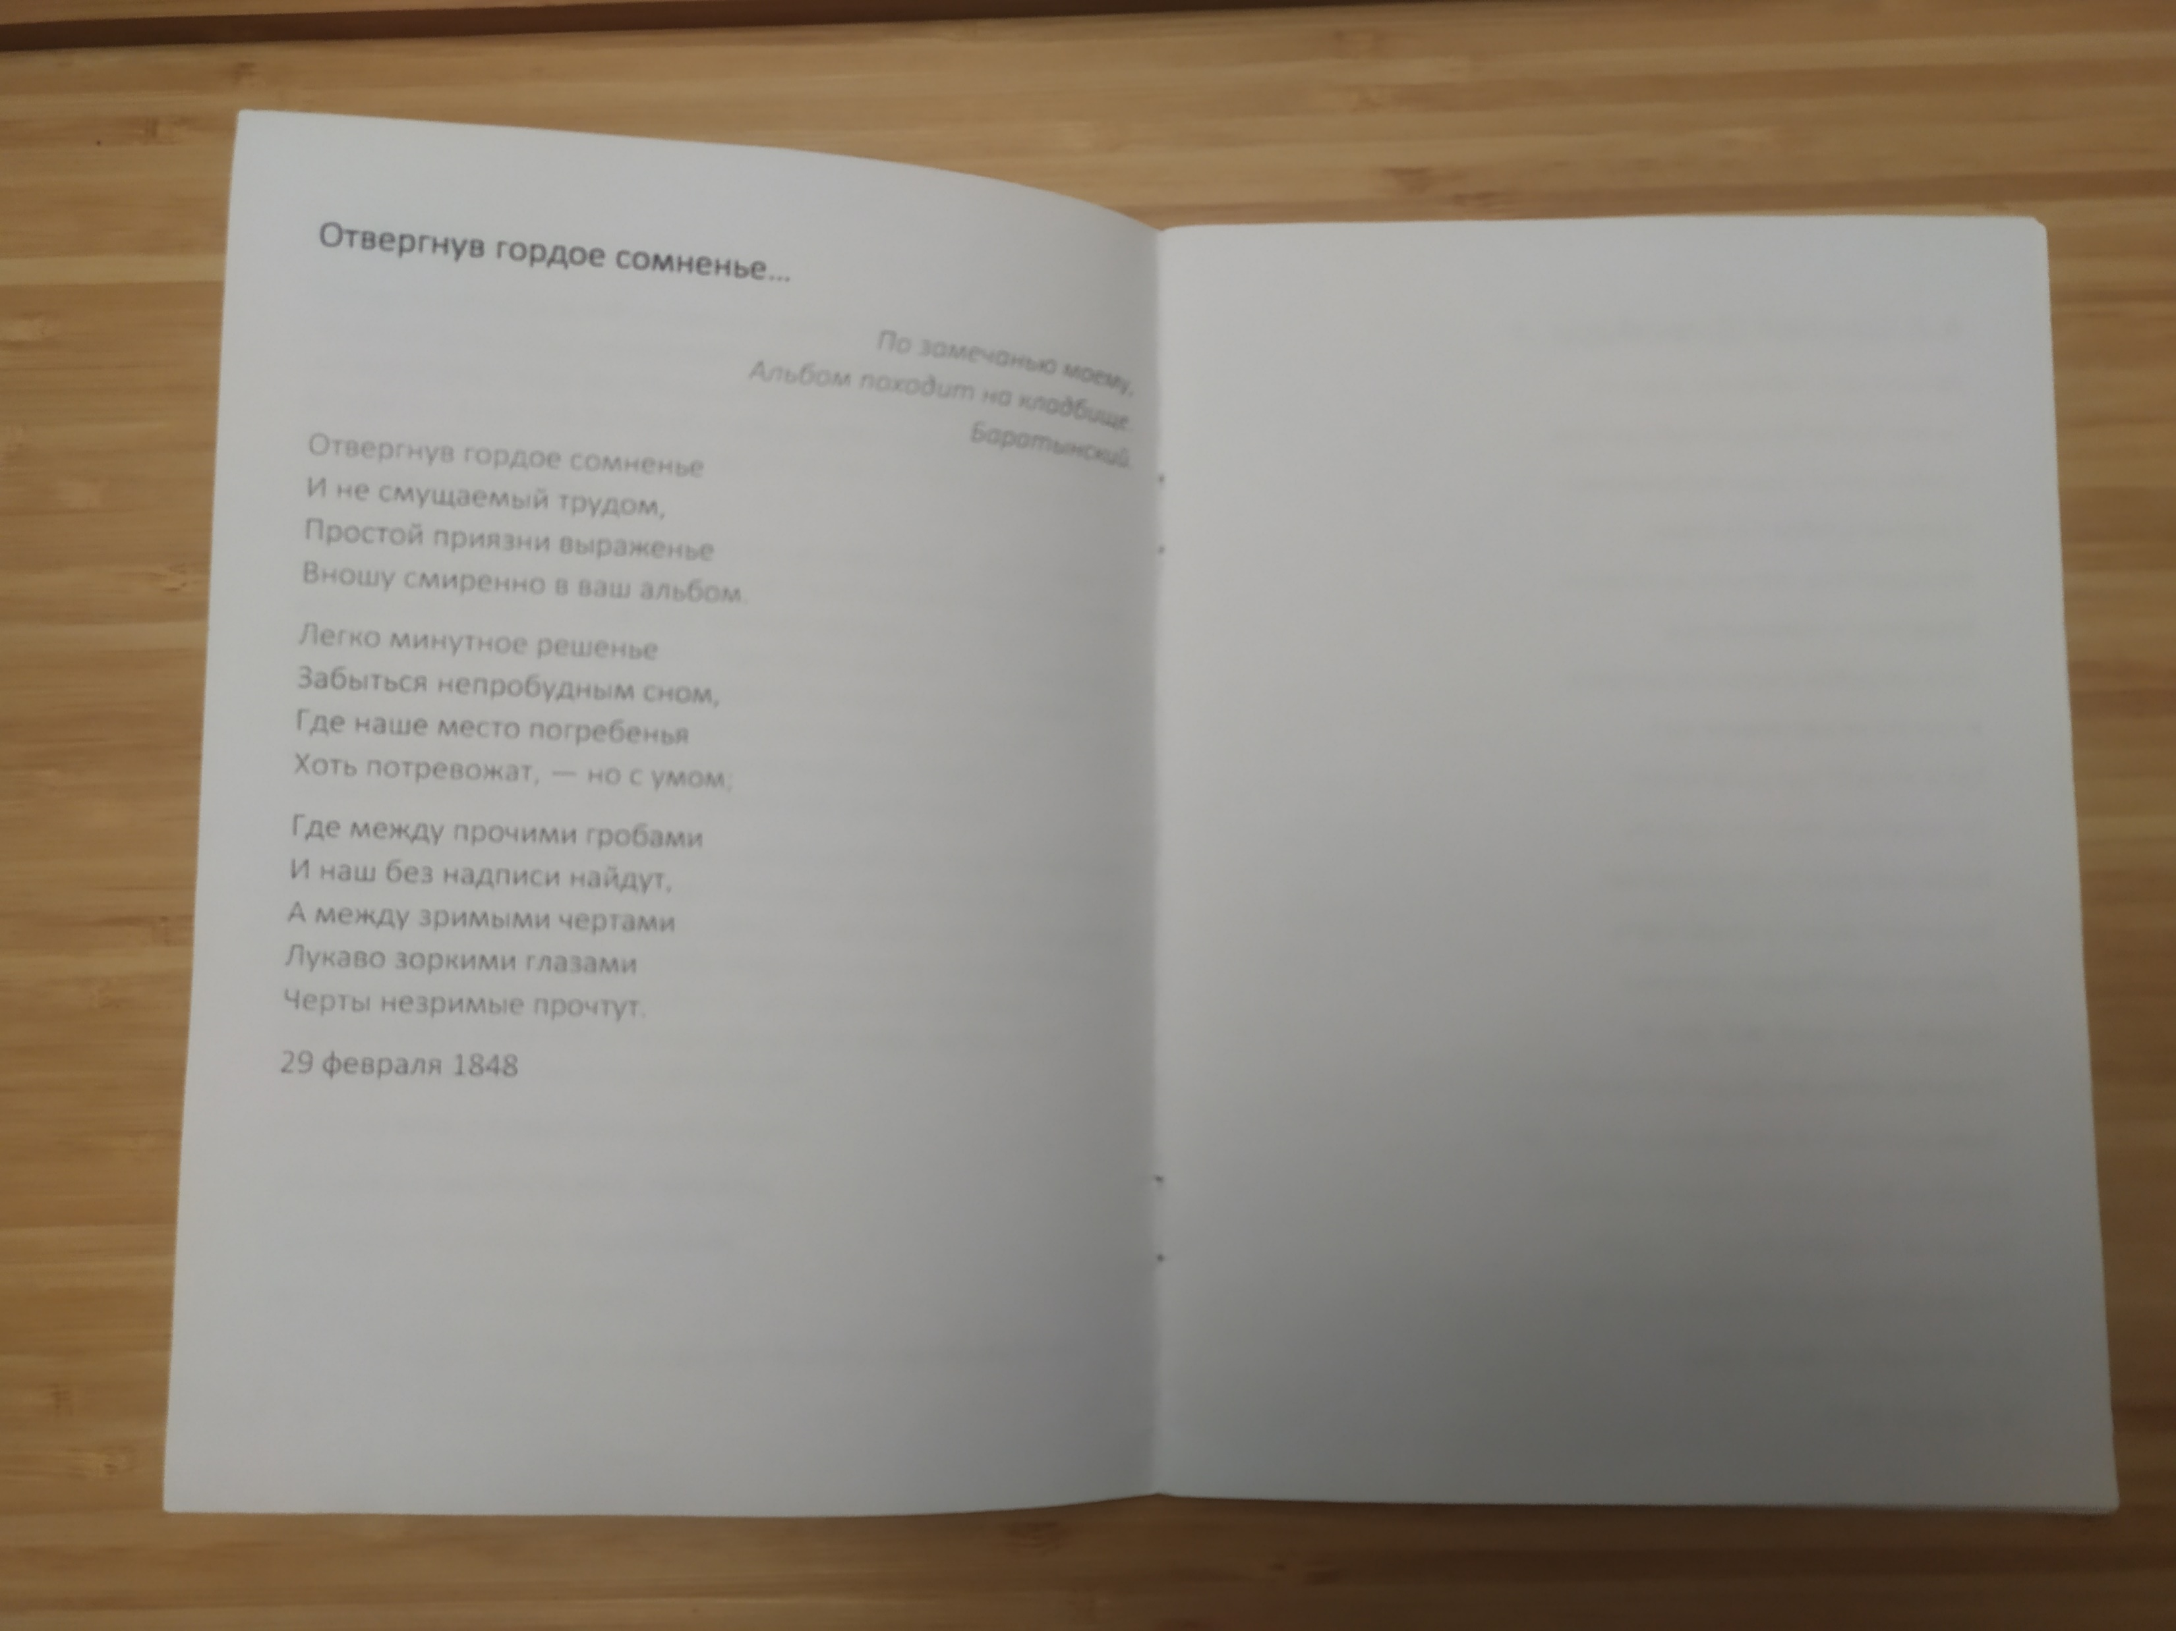
Печатный вариант сборника

Slide 4
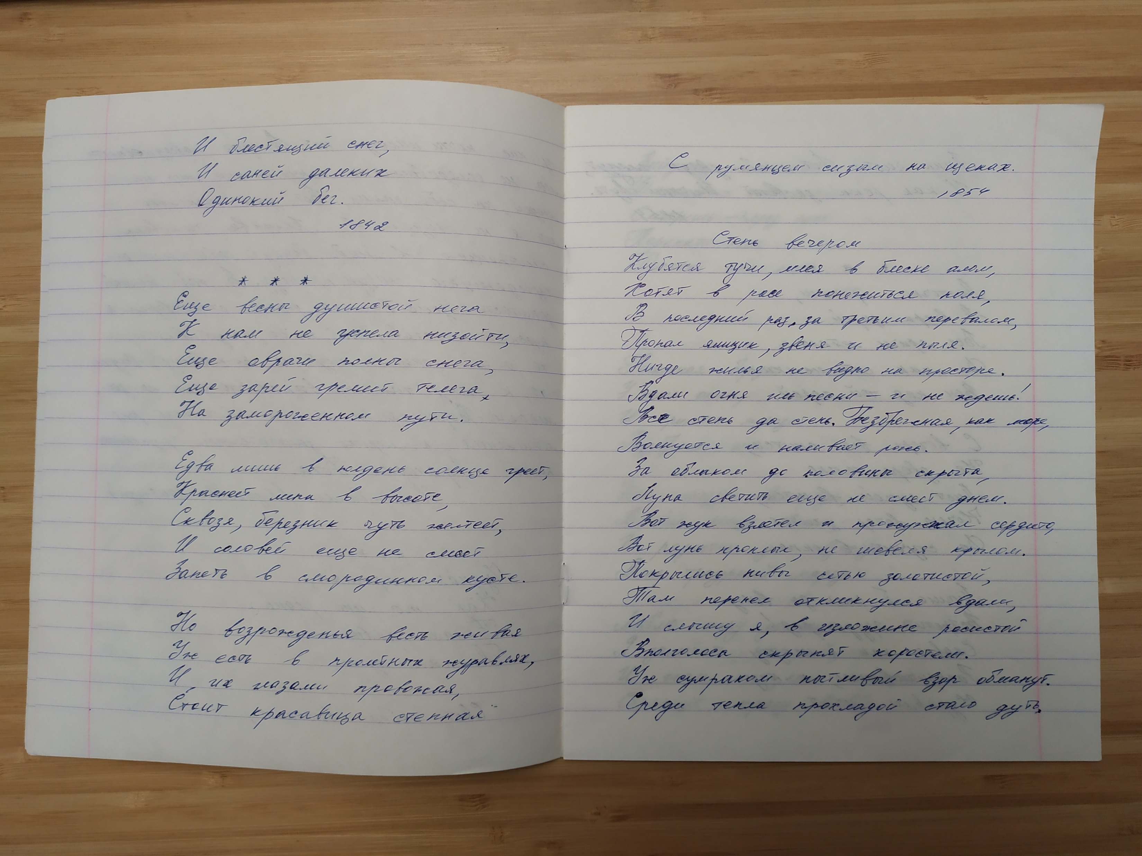
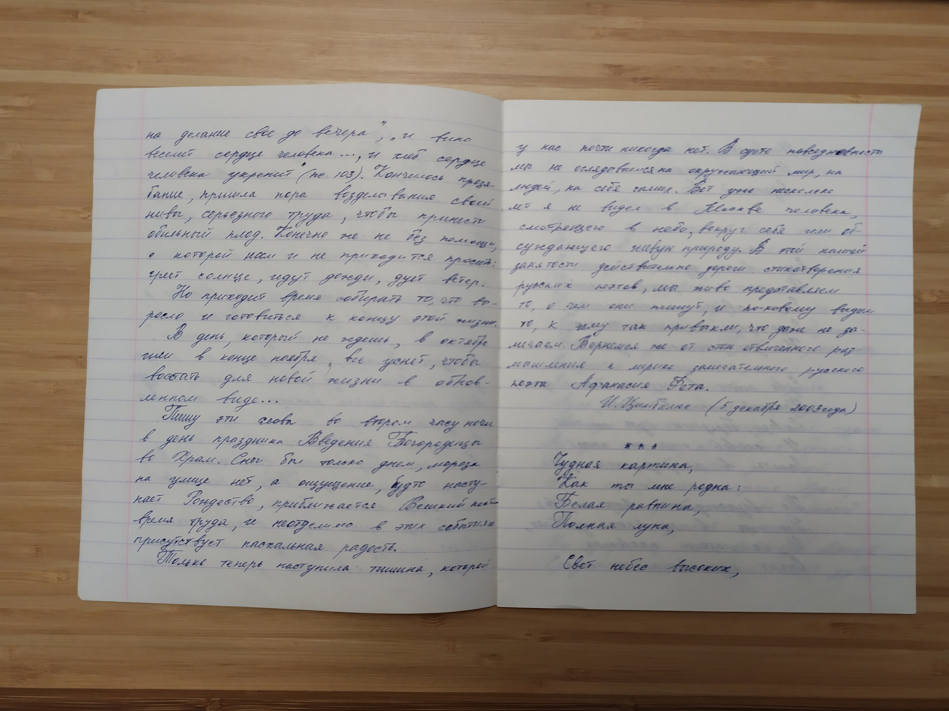
«Ленивый» вариант сборника

Slide 5
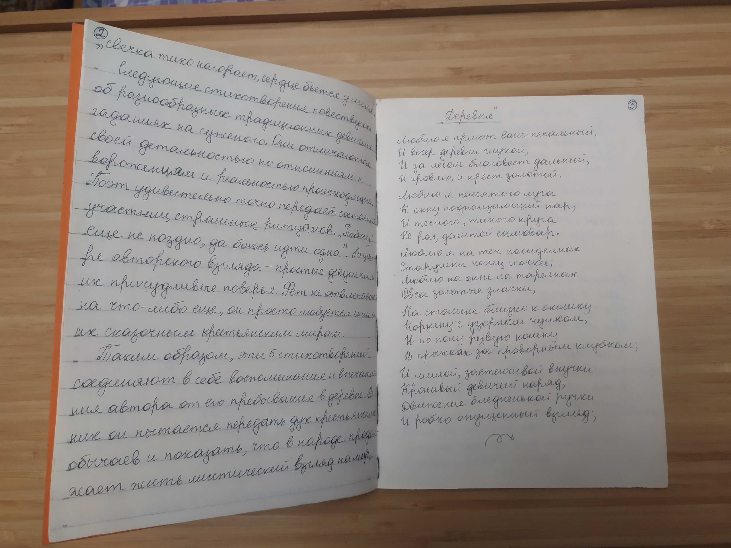
Пример «оранжевого» сборника

